Slide 1



ВЕЛИКАЯ ОТЕЧЕСТВЕННАЯ ВОЙНА
В ИСТОРИИ МОЕЙ СЕМЬИ

Slide 2
ЭССЕ
Мой героический дедушка – защитник семьи и Отечества
Автор: Шушакова Екатерина Константиновна
п.Тазовский, ЯНАО
2022

Slide 3
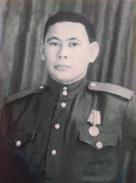
ШУШАКОВ АЛЕКСАНДР ЕГОРОВИЧ
Дата рождения и : 1 июня 1924 г
Место рождения и проживания: промысловая фактория Халмер-Седе
Национальность: Ненец
Призван на службу в ряды Красной Армии: 25 сентября 1944 года
Место прохождения военной службы: Первый Белорусский фронт
387-й запасной стрелковый полк.
4 стрелковый полк.
Боевой путь: Чехословакия, Польше, Болгария, Германия.

Slide 4
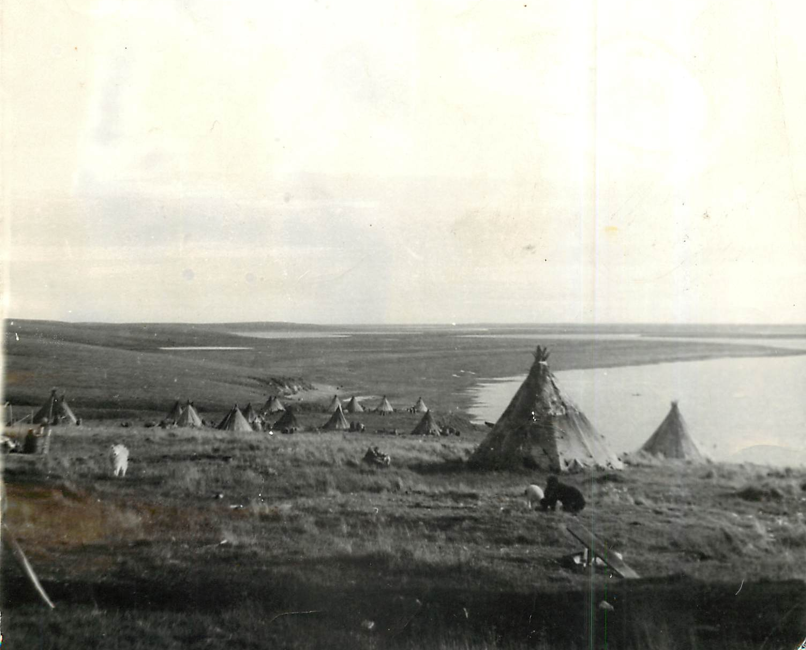
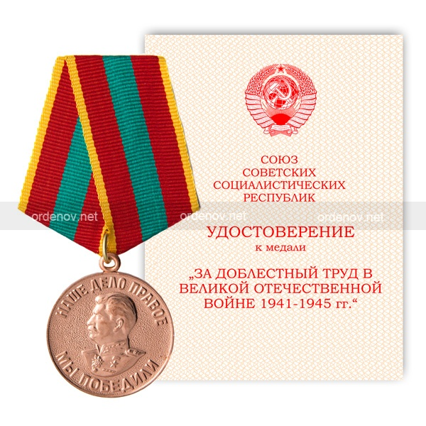
ТРУДОВЫЕ ПОДВИГИ В ТЫЛУ

Slide 5
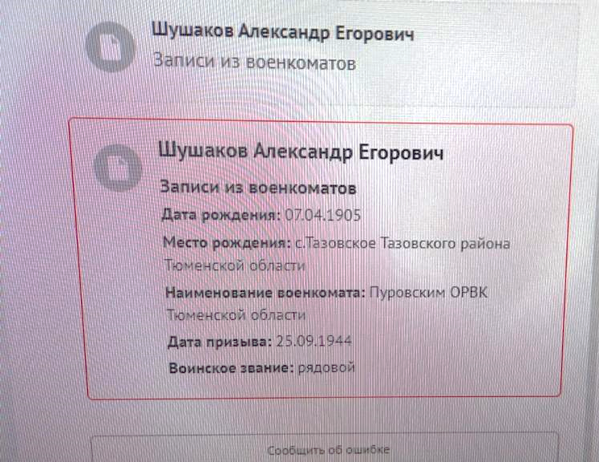
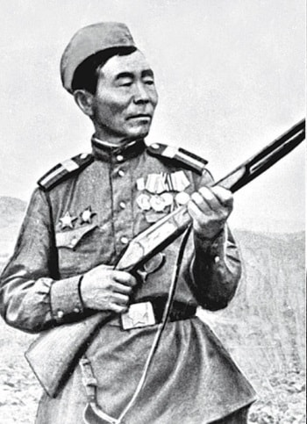
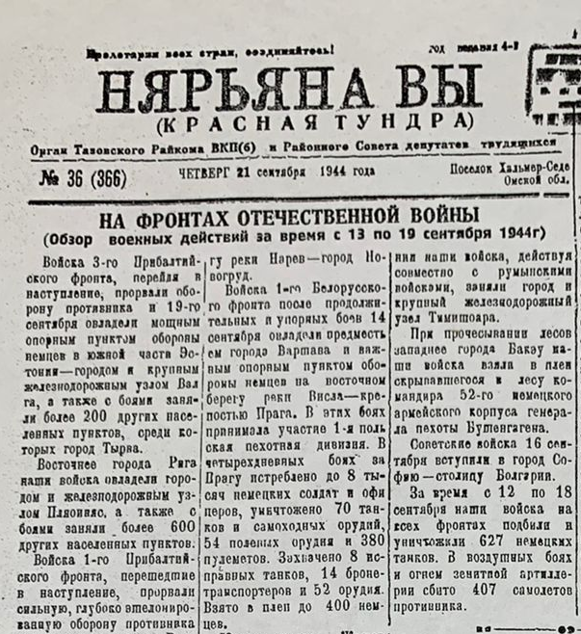
БОЕВОЙ ПУТЬ ГЕРОЯ
Первый Белорусский фронт.
Стрелок: Александр Шушаков
(387-й запасной стрелковый полк. 4 стрелковый полк)

Slide 6
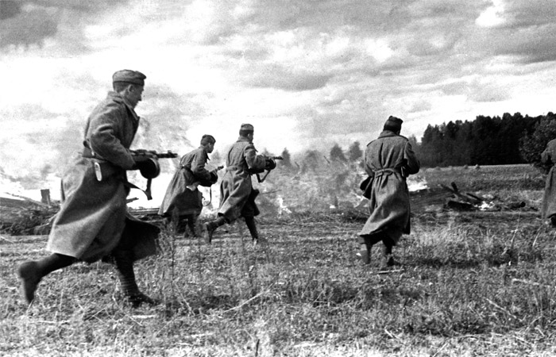
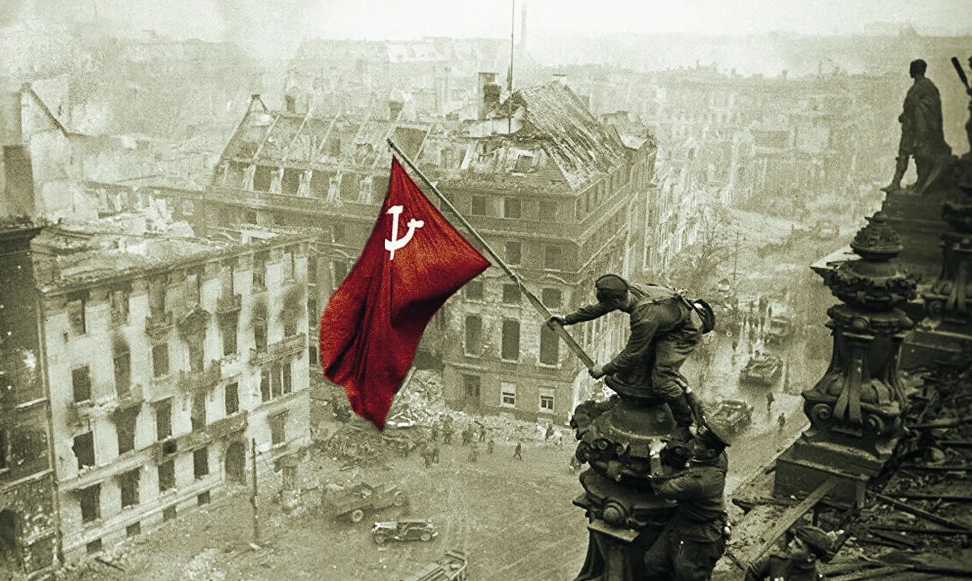
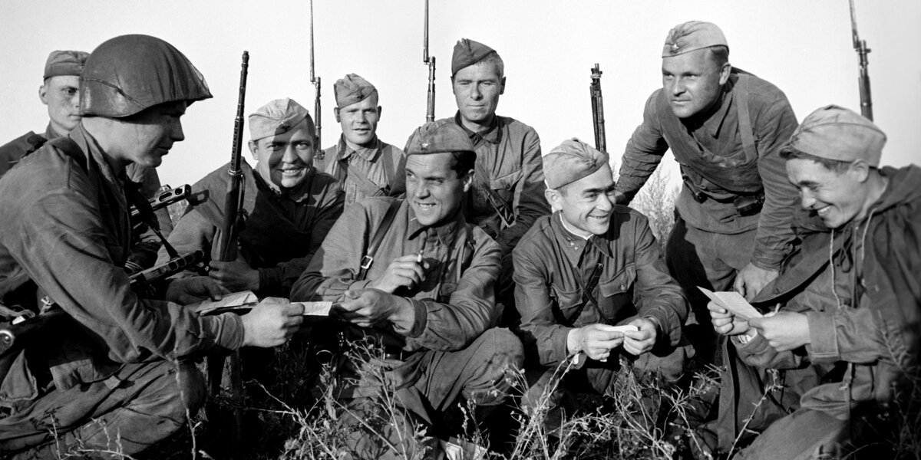
ФРОНТОВЫЕ ДОРОГИ
Бои за освобождение
Польши, Чехословакии, Болгарии
Берлин. Знамя над рейхстагом
В минуты затишья

Slide 7
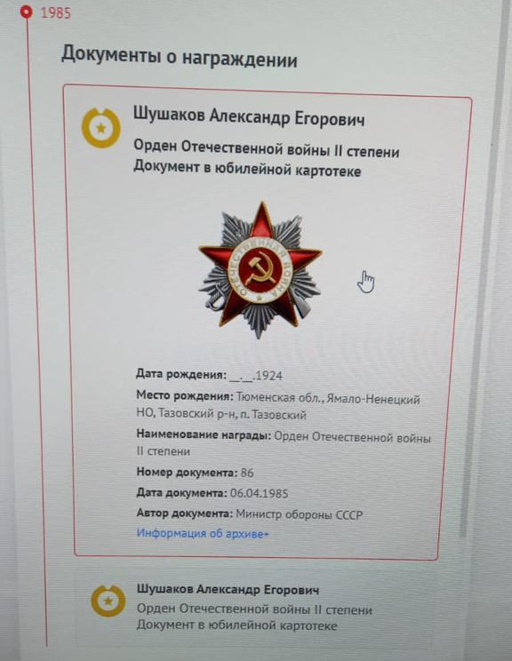
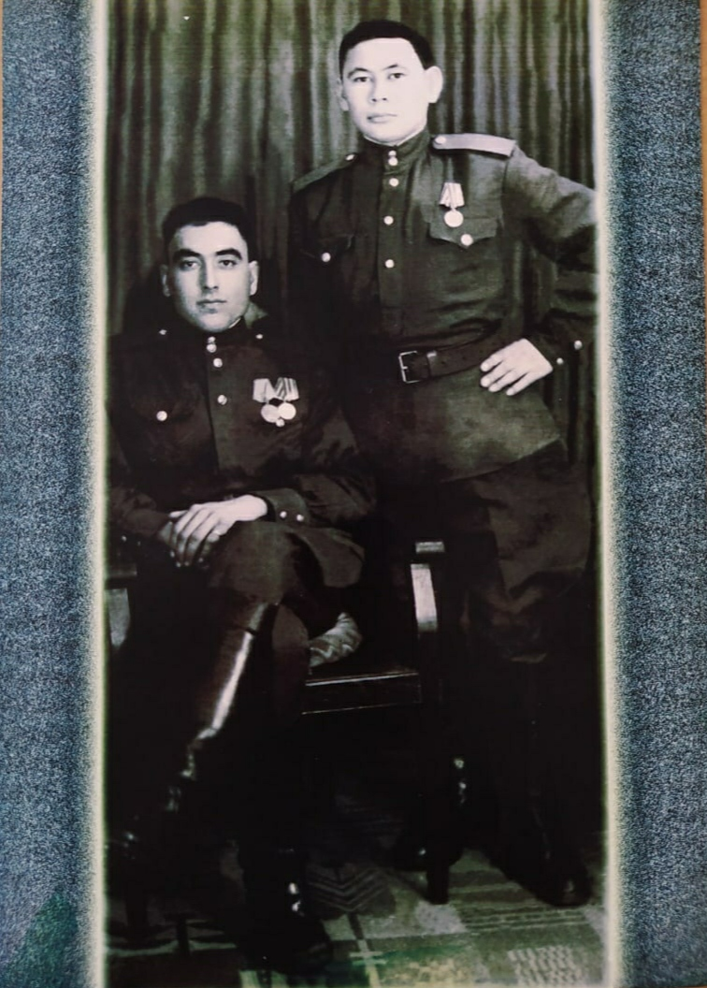
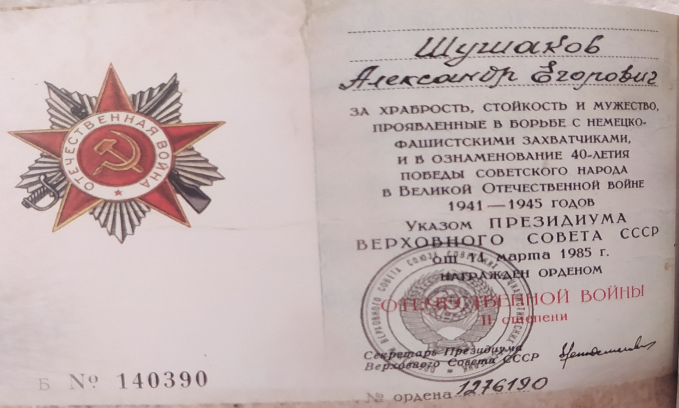
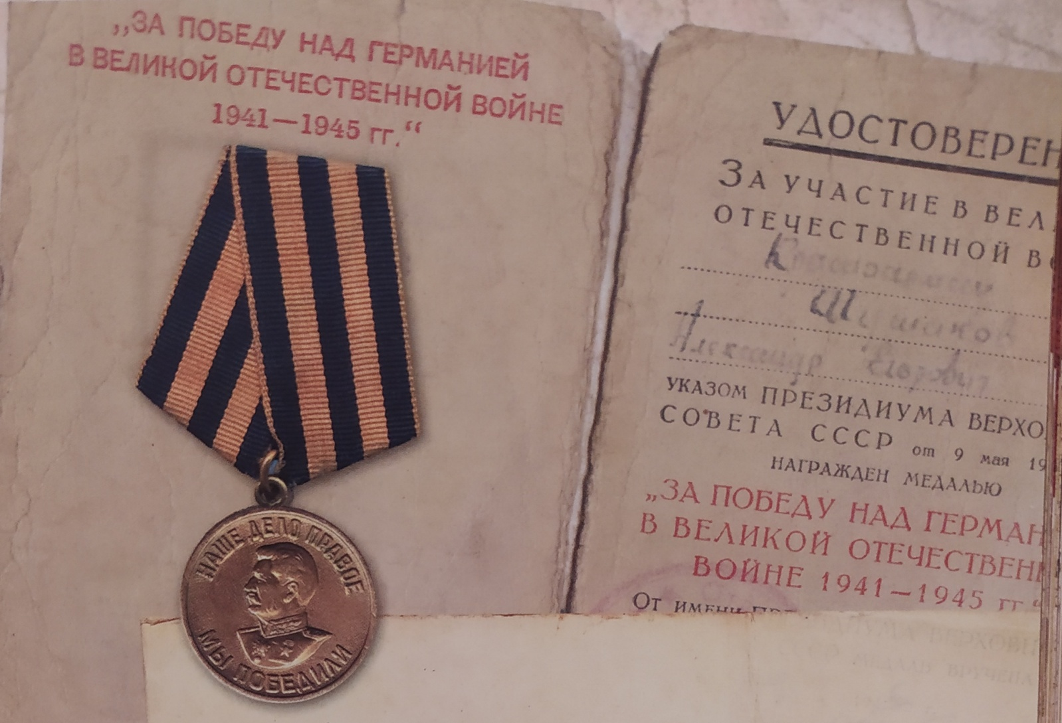
БОЕВЫЕ ЗАСЛУГИ
Орден отечественной войны II степени

Slide 8
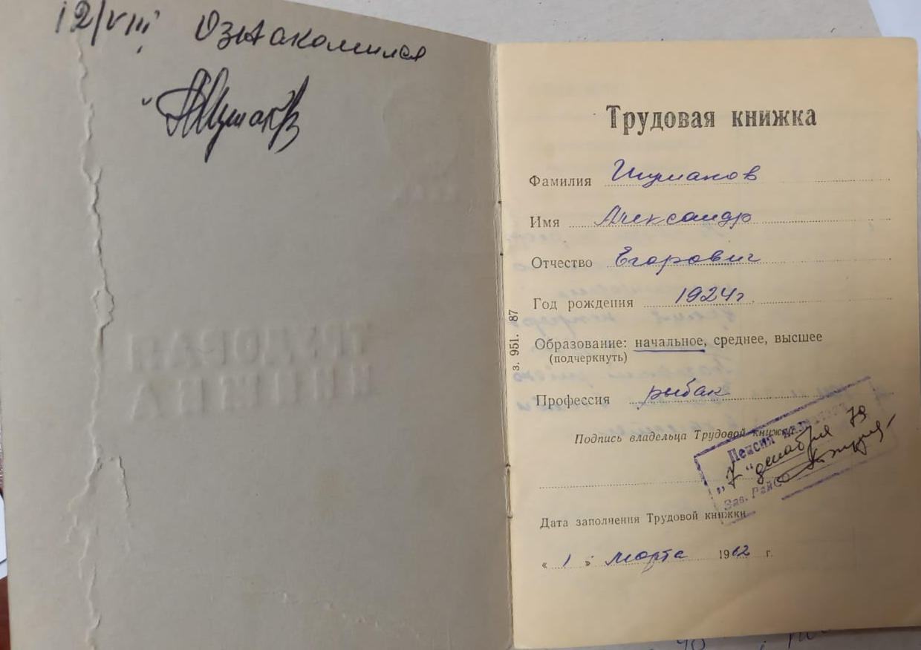
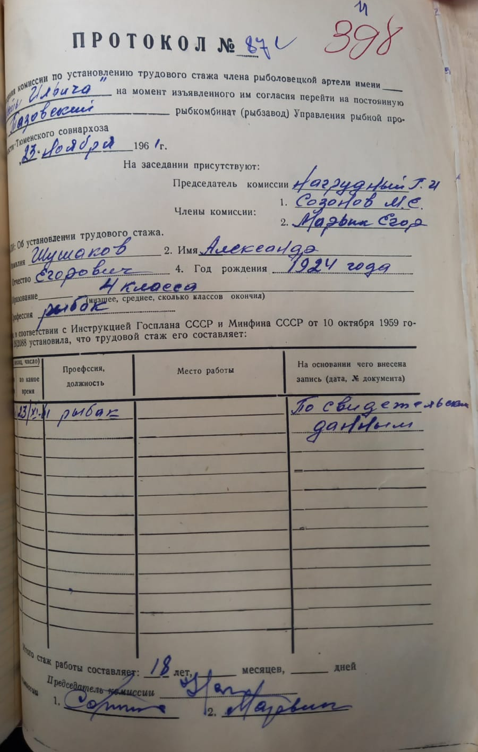
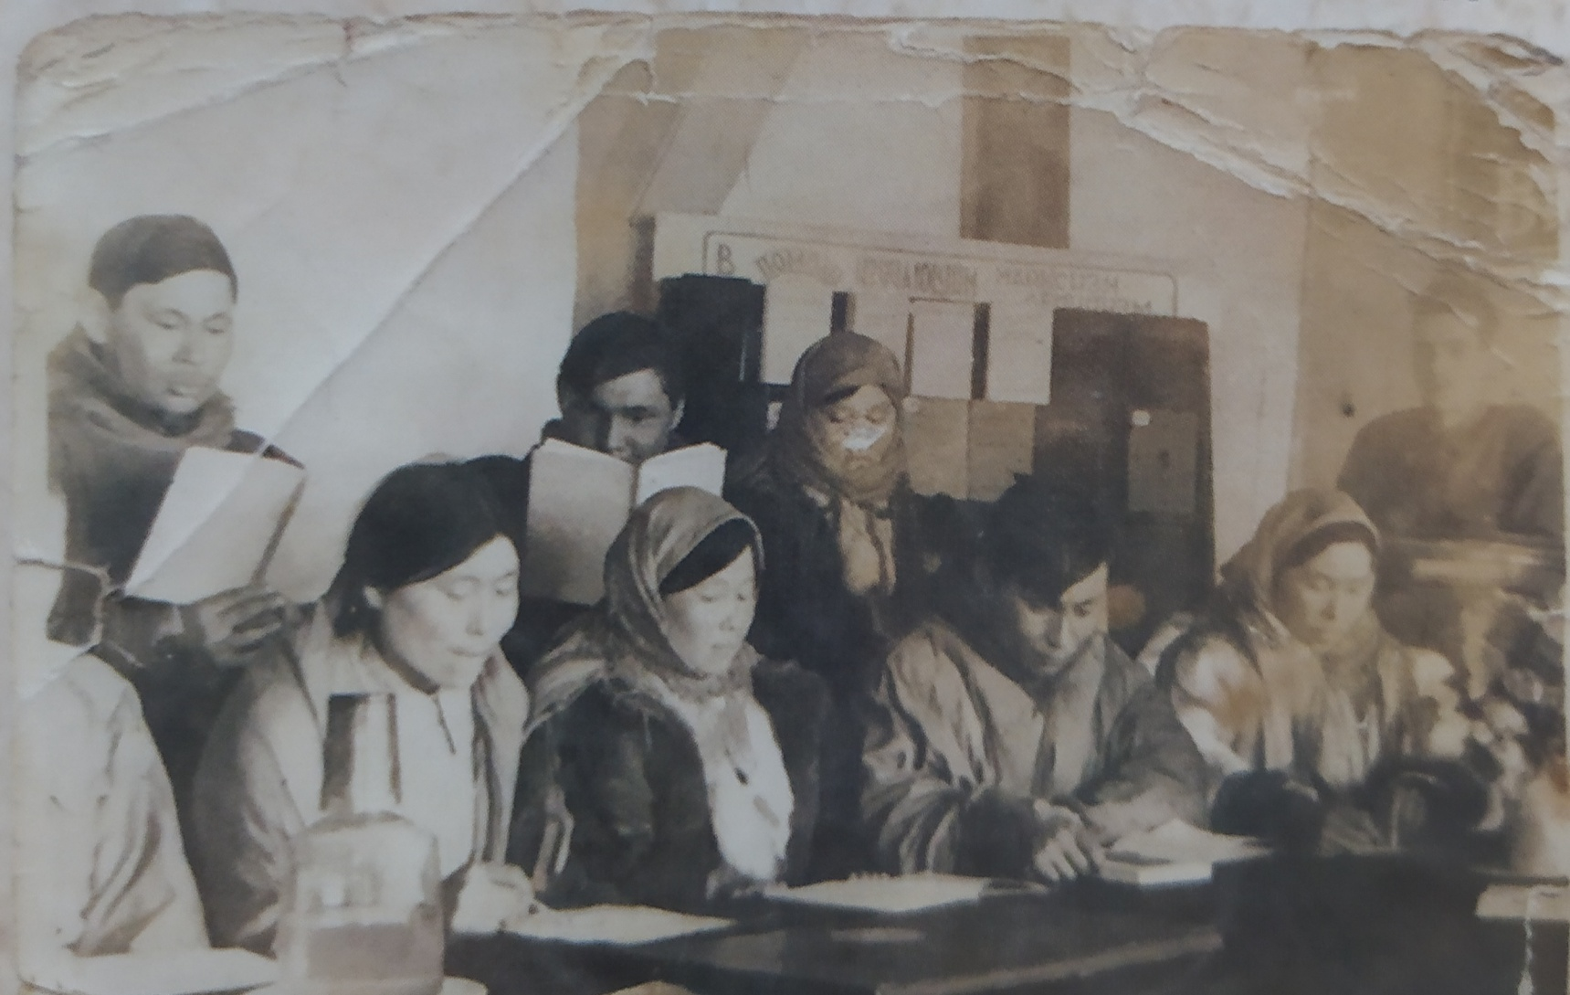
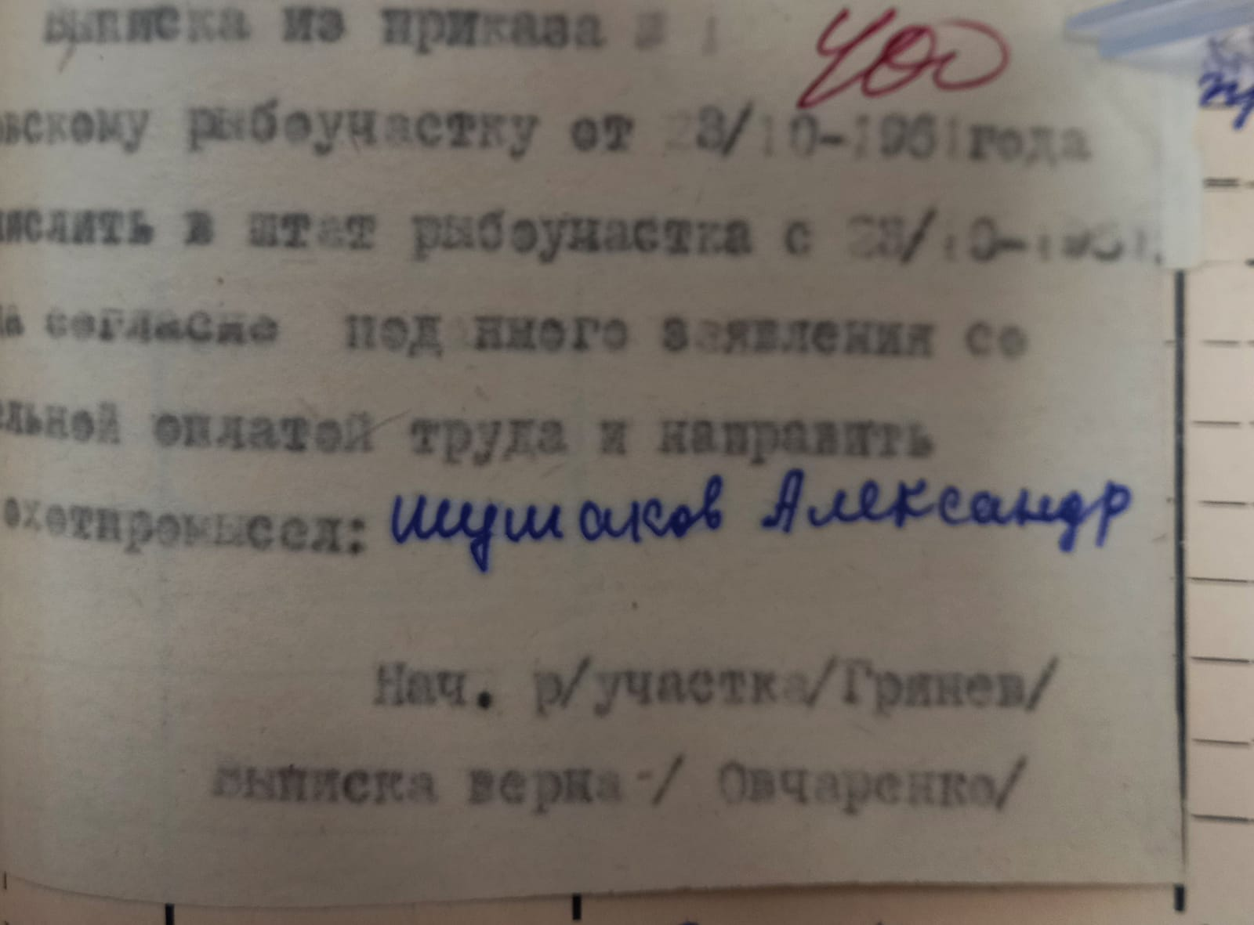
РАБОТА, СТАВШАЯ СУДЬБОЙ
Комсомолец А. Шушаков на политинформации
Трудовая книжка
Установление трудового стажа после реорганизации колхозов

Slide 9
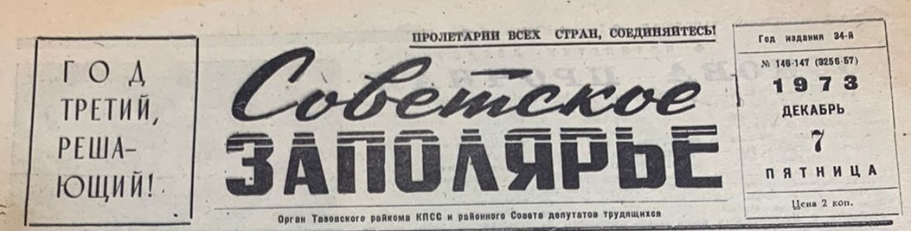

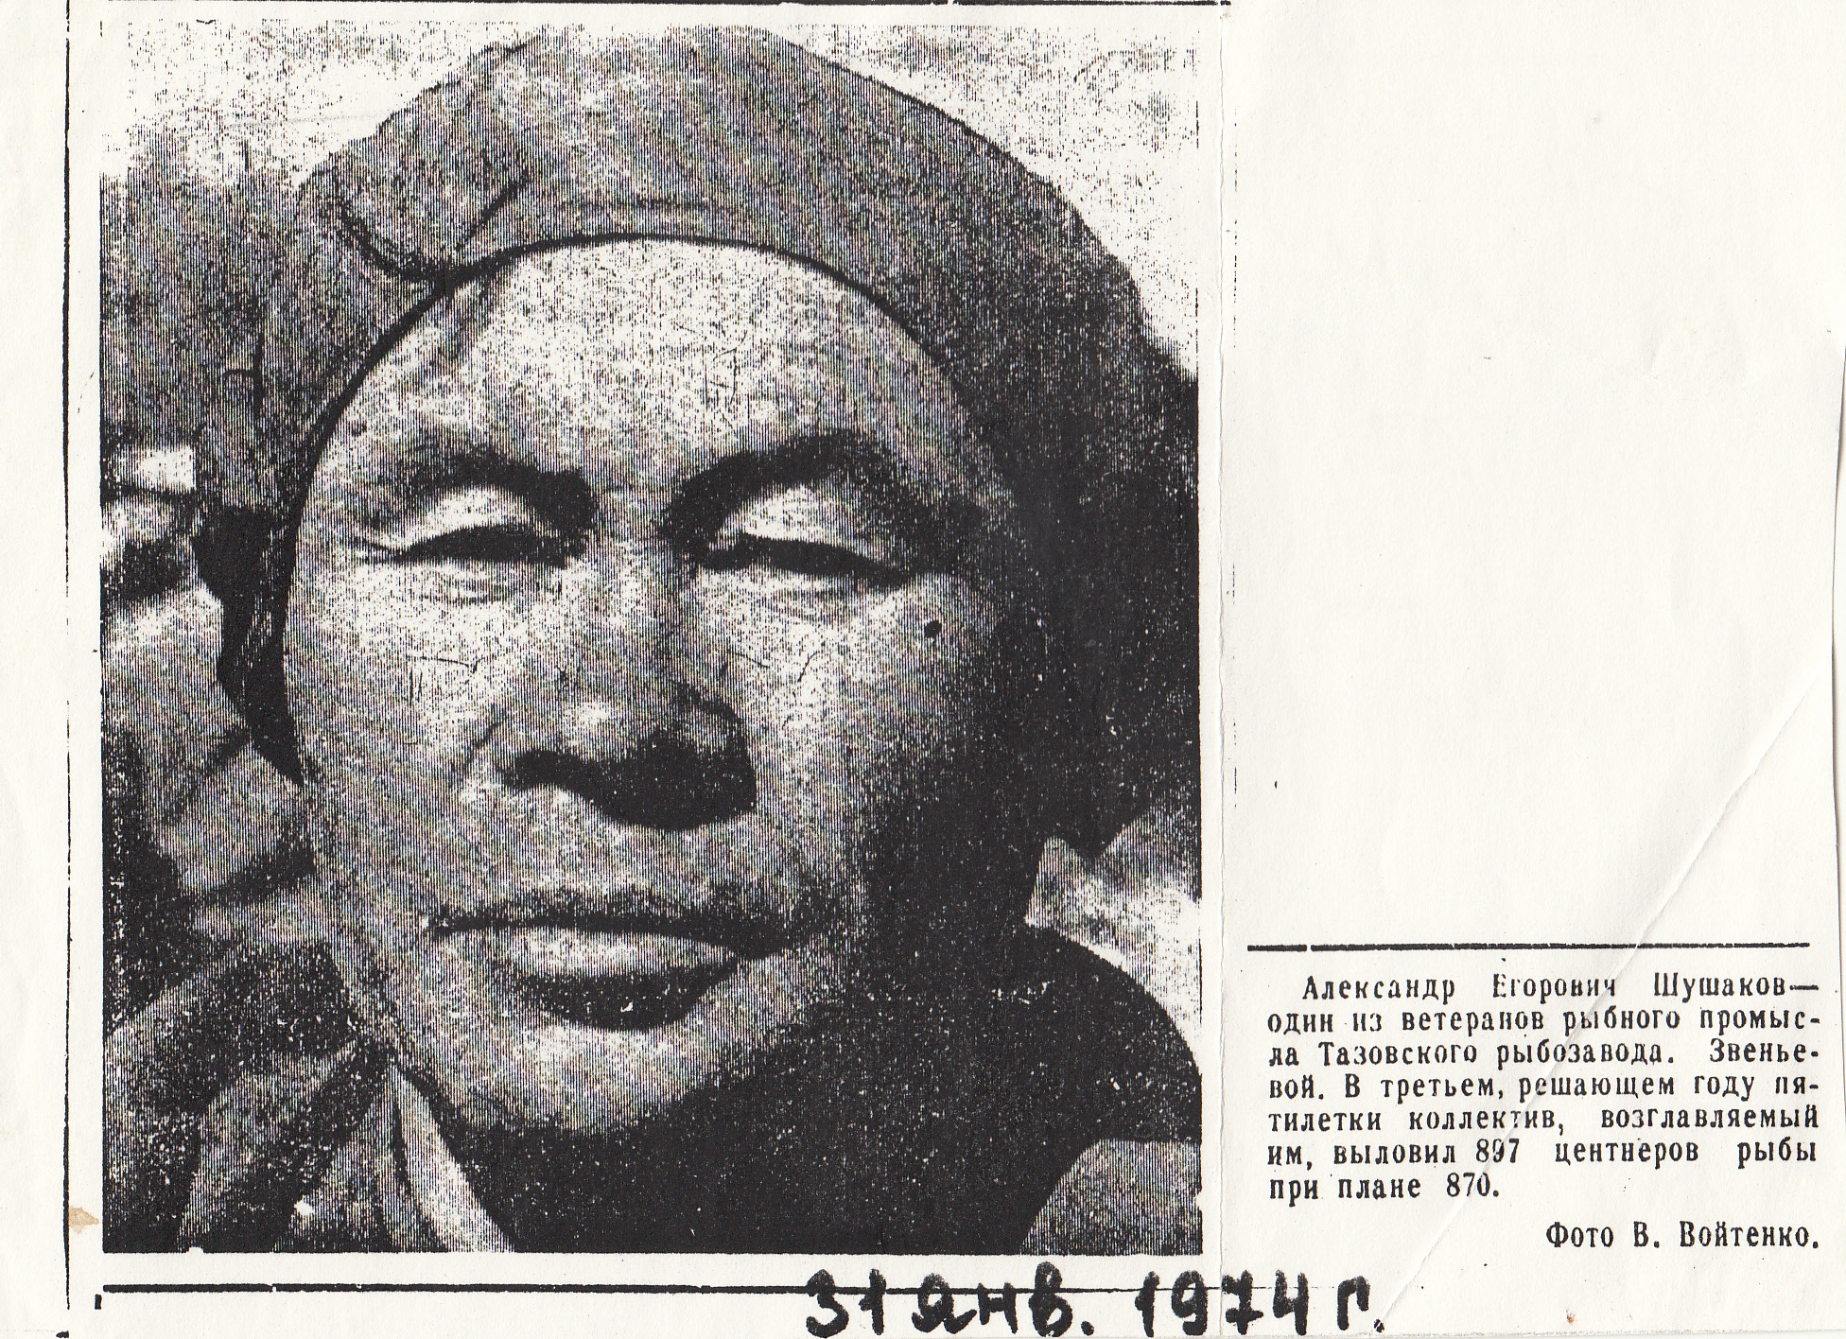
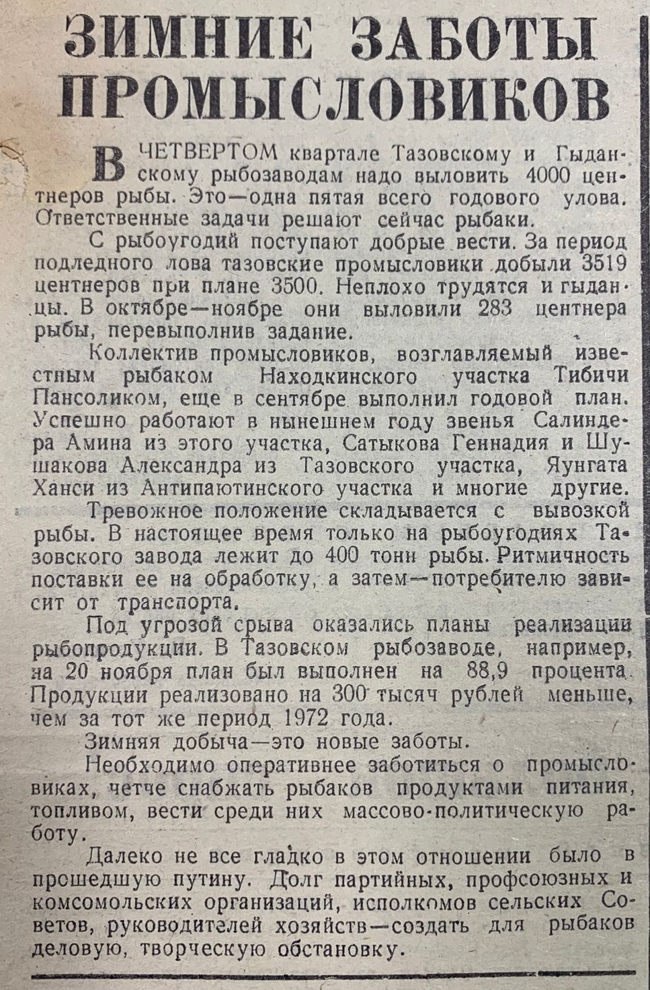
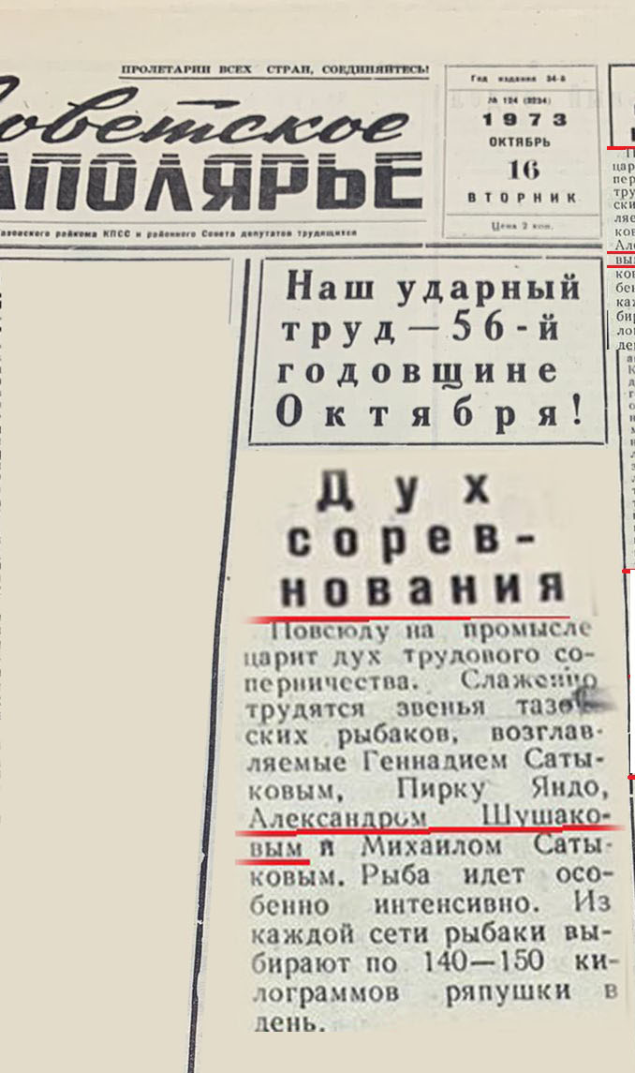
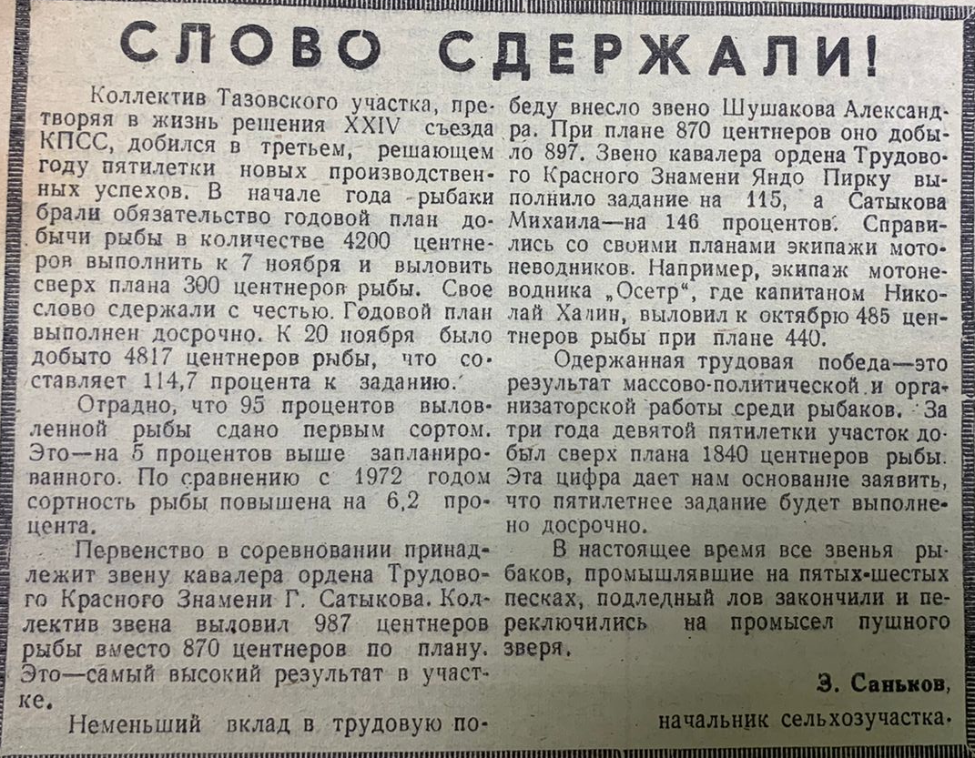
СМИ о работе звеньевого лова А. шушакова

Slide 10
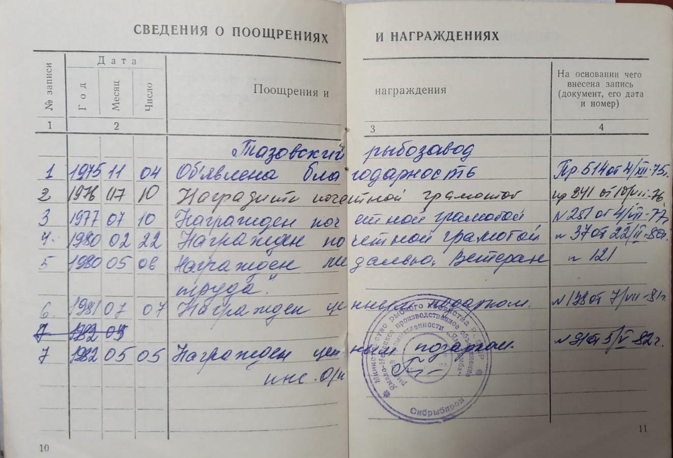
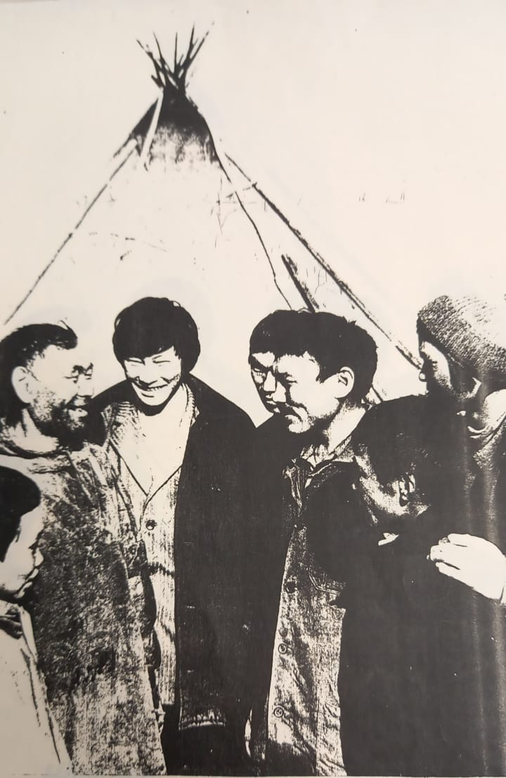
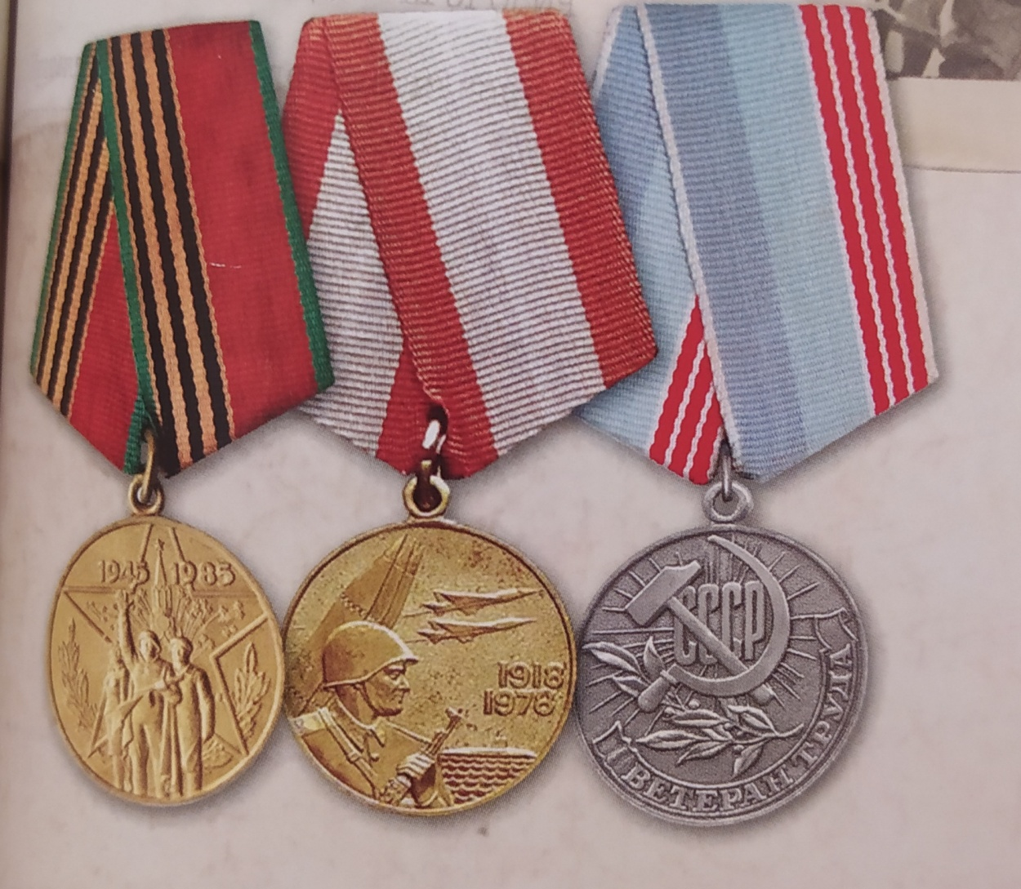
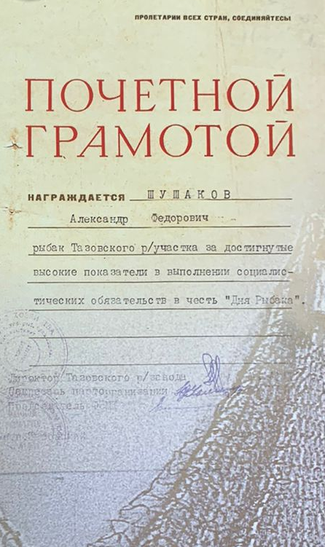
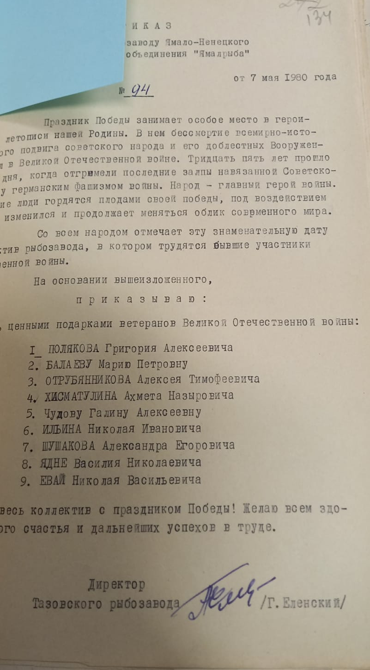
Работа, ставшая судьбой
Александр Шушаков
с молодёжью

Slide 11
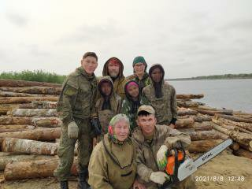
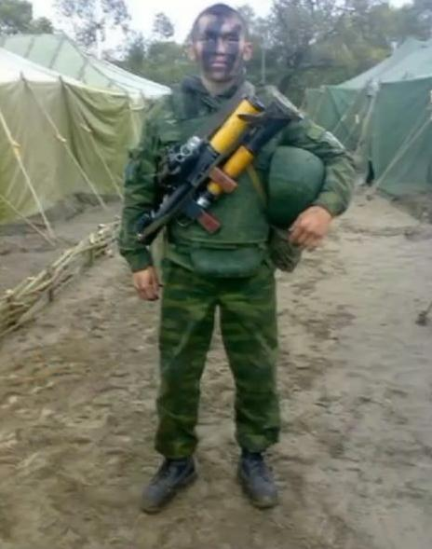
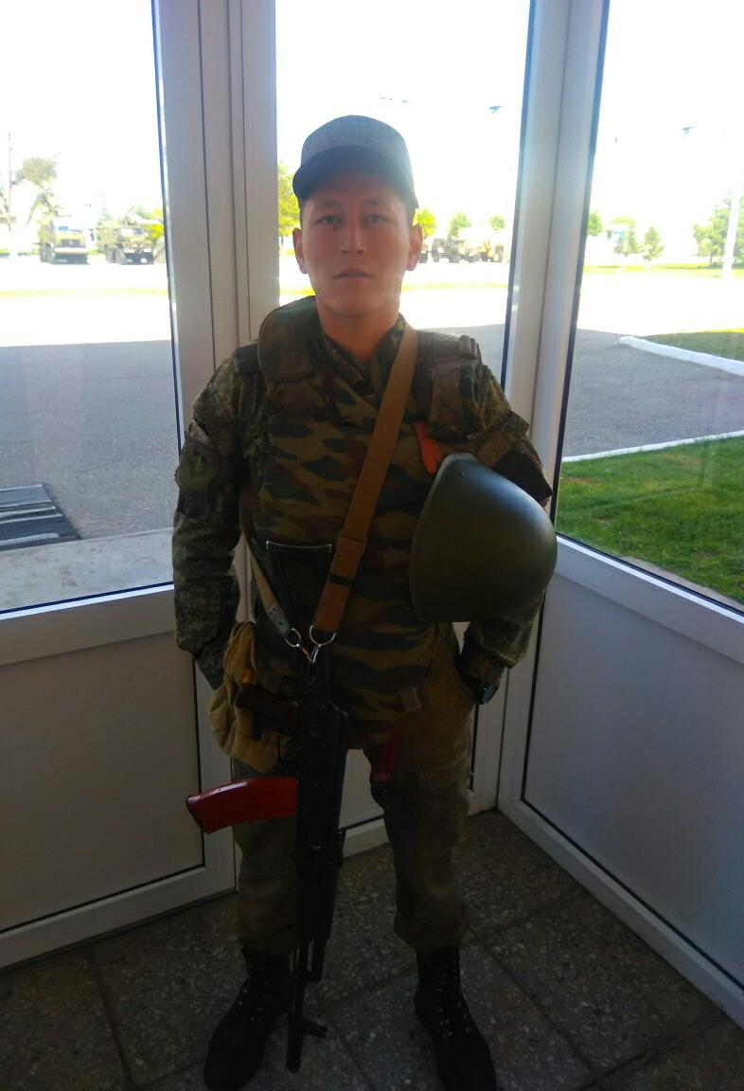
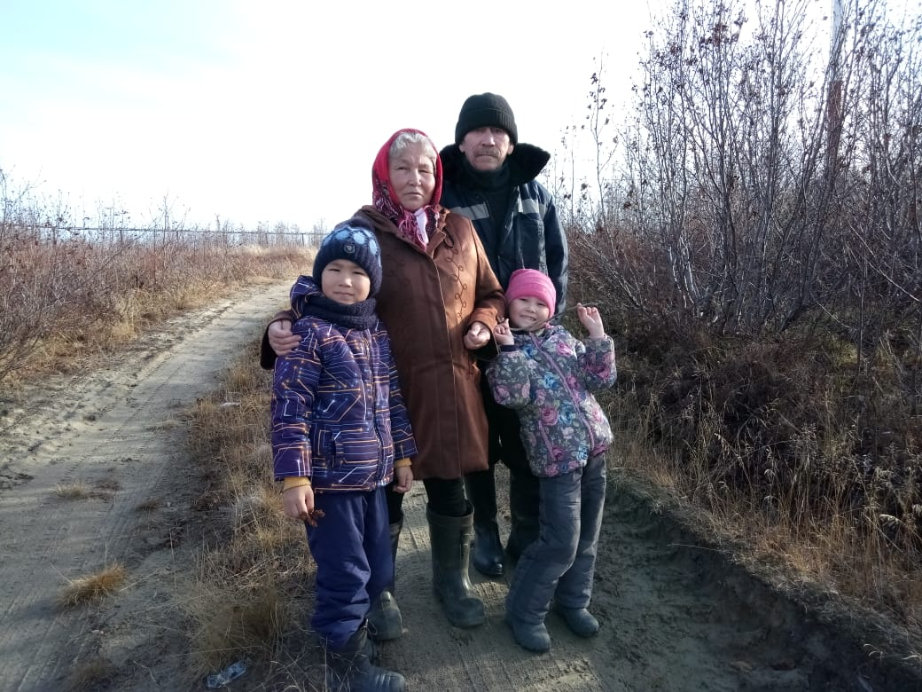
Жизнь продолжается…
Сын Александра Шушакова -Константин с детьми
Внук
Егор Константинович
Внук
Ефим Константинович

Slide 12
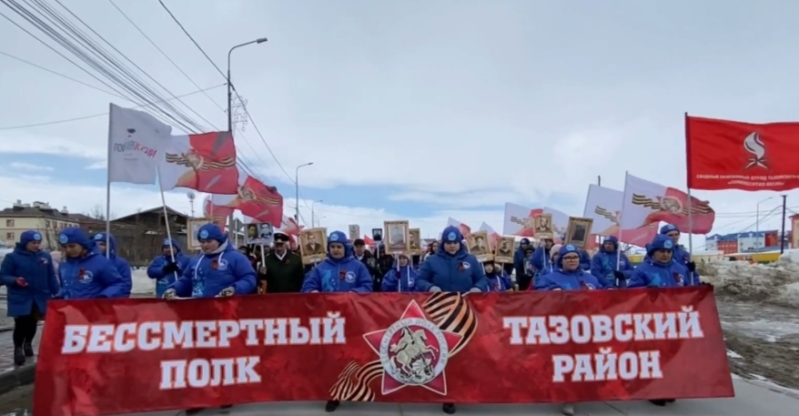
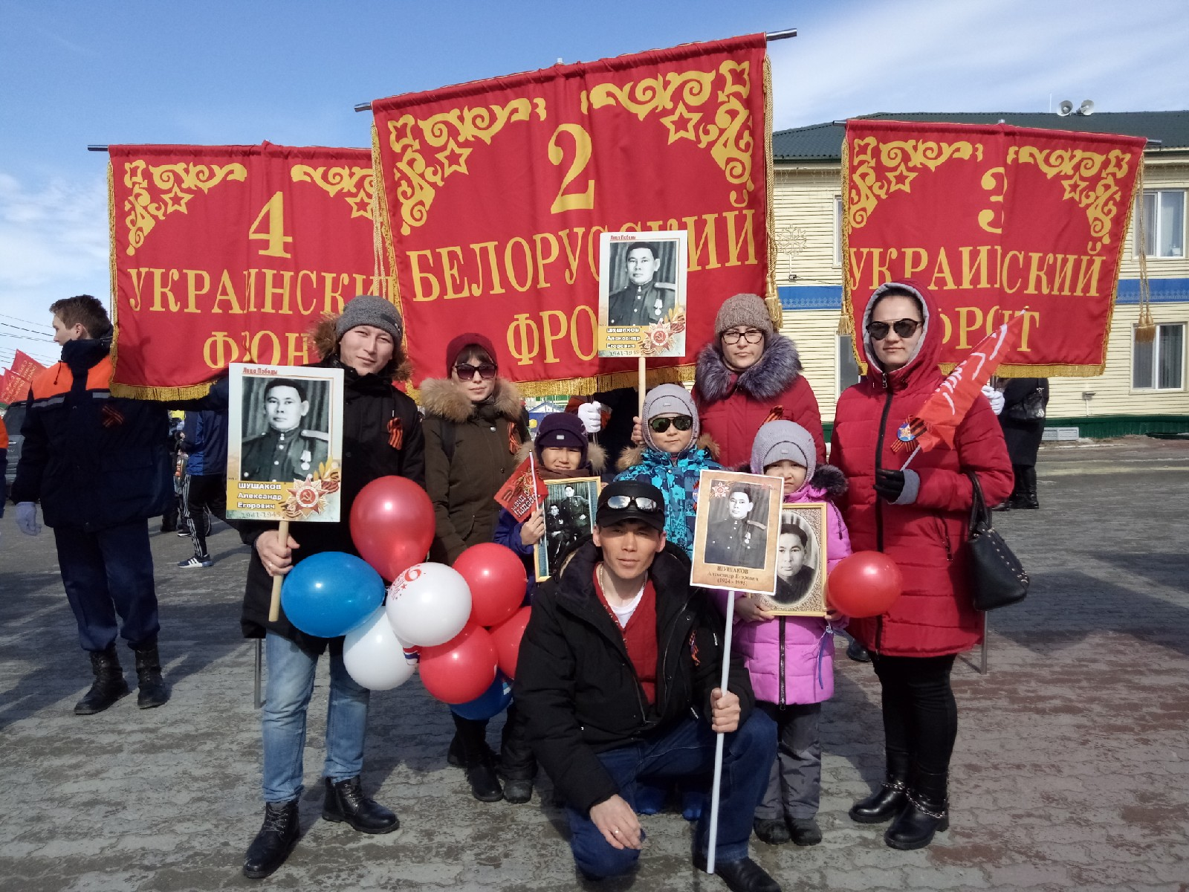
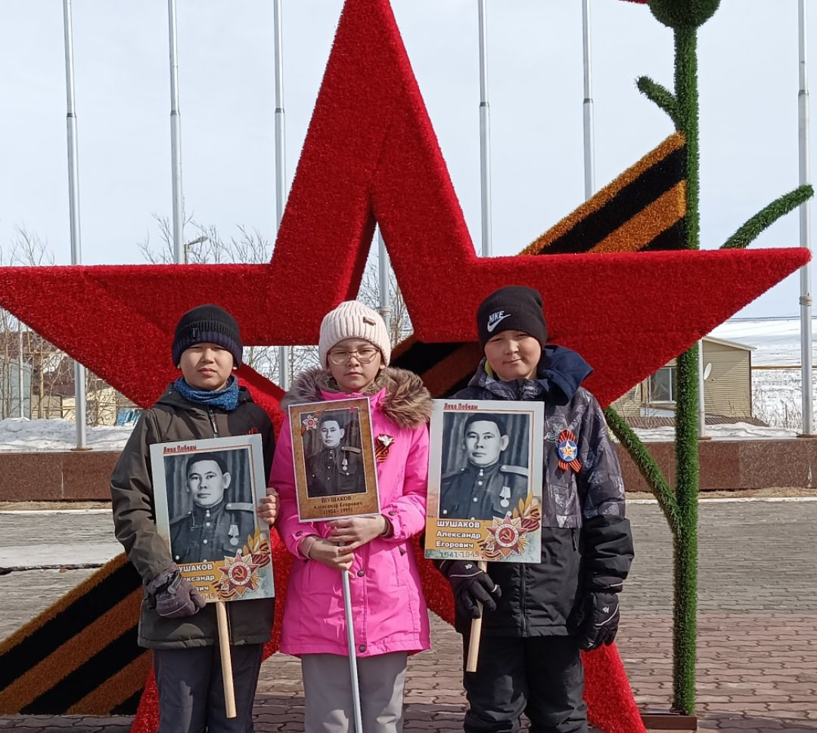
Мы помним! Мы гордимся!

Slide 13
Спасибо за внимание

